Slide 1

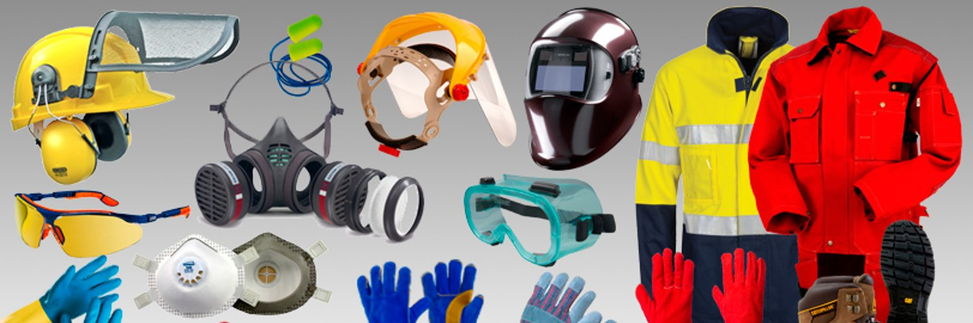
Проблемные вопросы при применении Единых типовых норм выдачи
средств индивидуальной защиты и смывающих средств
отдел трудовых отношений и управления охраной труда
Управления труда, заработной платы и муниципальной службы администрации Слюдянского муниципального района
г. Слюдянка 2024 год

Slide 2
С 1 сентября 2023 года вступили в силу и будут действовать до 1 сентября 2029 года:
— Правила обеспечения работников средствами индивидуальной защиты и смывающими средствами, утверждённые приказом Минтруда России от 29.10.2021 № 766н (далее – Правила №766н)
— Единые типовые нормы выдачи средств индивидуальной защиты и смывающих средств, утверждённые приказом Минтруда России от 29.10.2021 № 767н (далее – ЕТН)
Обеспечение СИЗ и смывающими средствами должно осуществляться в соответствии с новыми Правилами, на основании ЕТН, с учётом результатов СОУТ, результатов ОПР, мнения выборного органа первичной профсоюзной организации или иного уполномоченного представительного органа работников (при наличии)

Slide 3
В период до 31 декабря 2024 года работодатель вправе осуществлять обеспечение СИЗ и смывающими средствами в соответствии с Правилами, на основании типовых норм бесплатной выдачи специальной одежды, специальной обуви и других средств индивидуальной защиты (далее - типовые нормы) с учетом результатов СОУТ, результатов ОПР, мнения выборного органа первичной профсоюзной организации или иного уполномоченного представительного органа работников (при наличии). (пункт 4 Правил №766н)
РЕШЕНИЕ О ПРИМЕНЕНИИ В ПЕРИОД С 1 СЕНТЯБРЯ 2023 ГОДА ДО 31 ДЕКАБРЯ 2024 ГОДА ЕТН ИЛИ ТИПОВЫХ НОРМ ПРИНИМАЕТСЯ РАБОТОДАТЕЛЕМ
(пункт 4 Правил №766н)
С 1 января 2025 года выдача СИЗ и СС (смывающих средств) будет осуществляться по новым нормам
Только ТОН
до 31.08.2023г.
ТОН или ЕТН
с 01.09.2023г. по 31.12.2024г.
Только ЕТН
С 01.01.2025г.

Slide 4




Обязанности работодателя (п. 10 Приказ № 766н)
 | Обеспечить: Приобретение СИЗ Выдачу СИЗ Контроль за правильностью применения СИЗ Хранение СИЗ Уход за СИЗ Своевременный прием и вывод из эксплуатации СИЗ | Не допускать работников к выполнению работ без обеспечения СИЗ, а также в неисправных СИЗ или в СИЗ с загрязнениями, способными снизить заявленный изготовителем уровень защитных свойств
 | Разработать на основании ЕТН и утвердить локальным нормативным актом Нормы бесплатной выдачи СИЗ и смывающих средств работникам организации | Обеспечить информирование работников о полагающихся им СИЗ и смывающих средствах согласно Нормам и способах выдачи, условиях хранения, а также об ответственности за целостность и комплектность СИЗ в случае хранения СИЗ у работников в нерабочее время
 | Разработать ЛНА, устанавливающий порядок обеспечения работников СИЗ и смывающими средствами, распределение обязанностей и ответственности должностных лиц за этапы обеспечения работников СИЗ и смывающими средствами.

Slide 5
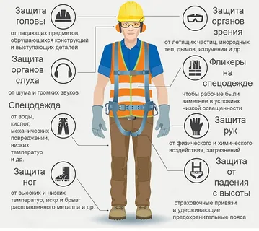
Обязанности работника (п.12 Приказ № 766н)
 | Эксплуатировать (использовать) по назначению выданные ему СИЗ | Информировать работодателя об изменившихся антропометрических данных
 | Соблюдать правила эксплуатации (использования) СИЗ | Вернуть работодателю СИЗ по истечении нормативного срока эксплуатации или срока годности, а также в случае увольнения работника.
 | Проводить перед началом работы осмотр, оценку исправности, комплектности и пригодности СИЗ, информировать работодателя о потере целостности выданных СИЗ, загрязнении, их порче, выходе из строя (неисправности), утрате или пропаже

Slide 6
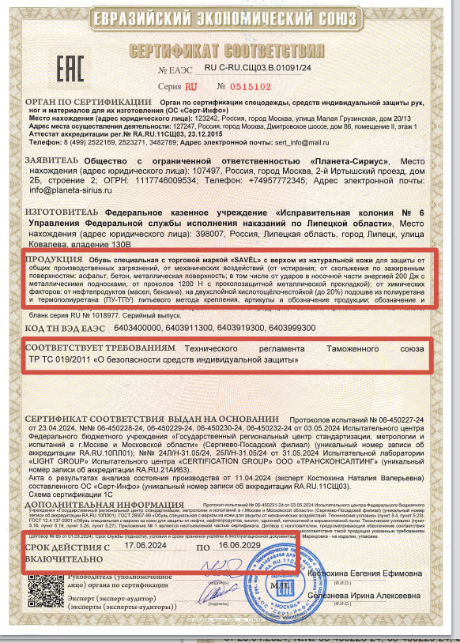
Документация к СИЗ
Приобретение и эксплуатация (в том числе по договору аренды или аутсорсинга) СИЗ, не имеющих документа о подтверждении соответствия, а также имеющих документы о подтверждении соответствия, срок действия которых истек, не допускается, за исключением производимых серийно СИЗ, выпущенных в обращение в период действия документа о подтверждении соответствия (сертификата или декларации) до истечения срока годности или нормативного срока эксплуатации СИЗ.
Приобретение и эксплуатация дерматологических СИЗ от воздействия биологических факторов (микроорганизмов, насекомых, паукообразных) допускается только в случае наличия подтверждения соответствия требованиям технического регламента и документам национальной системы стандартизации (при наличии), а также прошедших процедуру государственной регистрации.

Slide 7
Приложение N 1 к Правилам обеспечения работников средствами индивидуальной защиты и смывающими средствами, утвержденным приказом Минтруда России от 29 октября 2021 г. N 766н
Рекомендуемый образец
Нормы выдачи СИЗ
СОГЛАСОВАНО: Учёт мнения выборного органа первичной профсоюзной организации или иного уполномоченного представительного органа работников (при наличии) | УТВЕРЖДАЮ
 | Руководитель организации
« » ___________20___г. | " " _______ 20__ г.
N п/п | Наименование профессии (должности) | Тип СИЗ | Наименование СИЗ (с указанием конкретных данных о конструкции, классе защиты, категориях эффективности и/или эксплуатационных уровнях) | Нормы выдачи с указанием периодичности выдачи, количества на период, единицы измерения (штуки, пары, комплекты, г, мл.) | Основание выдачи СИЗ (пункты Единых типовых норм, правил по охране труда и иных документов)
 | УТВЕРЖДАЮ
 | Руководитель организации
 | " " _______ 20__ г.
Нормы выдачи СИЗ
Ответственное лицо
 |  | _____________ (подпись) |  | _________________ (фамилия, инициалы)

Slide 8
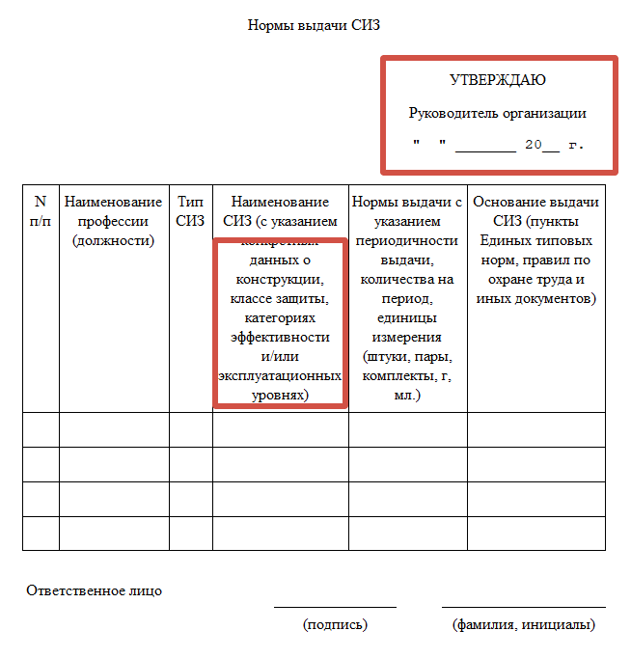
«Внутренние» Нормы Утверждаются работодателем
Разрабатываются на основе ЕТН с учетом результатов СОУТ и ОПР, в соответствии с ПОТ по видам работ, паспортами безопасности при работе с конкретными химическими веществами и иными документами, содержащими информацию о необходимости применения СИЗ
Содержат полное описание СИЗ, учитывая комплексную защиту, все классы и уровни защиты, комплектность, материалы
Обеспечивает замену нескольких СИЗ, на одно, гарантирующее равную или превосходящую защиту

Slide 9


Нормы должны содержать конкретную информацию о:
(п. 17 Приказа № 766н)
классе (ах) защиты (например, сигнальная одежда 1,2,3 класса защиты);
эксплуатационных уровнях защиты (например, одежда специальная для защиты от конвективной теплоты (В1, В2, В3), от теплового излучения (С1, С2, С3, С4);
особенностях конструкции, комплектности, планируемых к выдаче СИЗ.
Область применения, класс защиты и (или) эксплуатационные уровни СИЗ должны по уровню защиты соответствовать:
уровням воздействия вредных и (или) опасных производственных факторов, установленных СОУТ и ОПР;
характеру воздействия опасностей;
выполняемой работе;
продолжительности работы;
индивидуальным особенностям работника;
совместимости с другими используемыми СИЗ
Особенности конструкции (примеры) | Комплектность (примеры)
СИЗ ног: наличие ударопрочного подноска 200Дж с перфорационными отверстиями | Одежда специальная: - куртка, брюки - куртка, полукомбинезон
СИЗ рук: - наличие противоударных накладок | - куртка, брюки, жилет - куртка, брюки, фартук и т.п.
СИЗ органов зрения: закрытые устойчивость к запотеванию
Классы защиты СИЗ определены в ГОСТах
и есть не у каждого СИЗ

Slide 10
Нормы выдачи СИЗ
СОГЛАСОВАНО: Учёт мнения выборного органа первичной профсоюзной организации или иного уполномоченного представительного органа работников (при наличии) | УТВЕРЖДАЮ
 | Руководитель организации
« » ___________20___г. | " " _______ 20__ г.
N п/п | Наименование профессии (должности) | Тип СИЗ | Наименование СИЗ (с указанием конкретных данных о конструкции, классе защиты, категориях эффективности и/или эксплуатационных уровнях) | Нормы выдачи с указанием периодичности выдачи, количества на период, единицы измерения (штуки, пары, комплекты, г, мл.) | Основание выдачи СИЗ (пункты Единых типовых норм, правил по охране труда и иных документов)
 | Электромонтер по ремонту воздушных линий высокого напряжения и контактной сети | Одежда специальная защитная | Костюм для защиты от термических рисков электрической дуги (3-й уровень защиты), повышенных температур (кратковременного воздействия открытого пламени, теплового излучения, конвективной теплоты (А1В1С1), статического электричества, ОПЗ, механических воздействий (истирания, прокола) из арамидной ткани с МВО отделкой: куртка\брюки | 1 шт. на 2 года | п. 5284 прил. №1 к приказу Минтруда от 29.10.2021г. № 767н
 | УТВЕРЖДАЮ
 | Руководитель организации
 | " " _______ 20__ г.
Нормы выдачи СИЗ
Ответственное лицо
 |  | _____________ (подпись) |  | _________________ (фамилия, инициалы)

Slide 11
ПЕРЕХОД К ЕДИНЫМ ТИПОВЫМ НОРМАМ ВЫДАЧИ СИЗ (ЕТН)
Чтобы скомплектовать защитные средства для работника и сформировать Нормы бесплатной выдачи СИЗ, нужно будет сделать выбор по каждой из таблиц-приложений ЕТН. В итоге, полный комплект защитных средств для работника будет формироваться в четыре шага:
ШАГ 1 | ШАГ 2 | ШАГ 3 | ШАГ 4
Выбираем базовый комплект СИЗ в соответствии с профессией по приложению 1 | Выбираем комплект СИЗ по видам опасностей дополнительный (с учётом результатов СОУТ и ОПР) по приложению 2 | Выбираем комплект ДСИЗ и СиОС по приложению 3 (загрязнения и виды работ) | Формируем локальные нормы выдачи. Подписываем документ, согласуем с профсоюзом, утверждаем руководителем (п. 10 Правил 766н). Согласно статье 209 ТК эти документы обязательны к исполнению (Требования охраны труда - государственные нормативные требования охраны труда, а также требования охраны труда, установленные локальными нормативными актами работодателя, в том числе правилами (стандартами) организации и инструкциями по охране труда.

Slide 12
Нормы выдачи СИЗ
СОГЛАСОВАНО: Учёт мнения выборного органа первичной профсоюзной организации или иного уполномоченного представительного органа работников (при наличии) | УТВЕРЖДАЮ
 | Руководитель организации
« » ___________20___г. | " " _______ 20__ г.
N п/п | Наименование Профессии (должности) | Тип СИЗ | Наименование СИЗ (с указанием конкретных данных о конструкции, классе защиты, категориях эффективности и/или эксплуатационных уровнях) | Нормы выдачи с указанием периодичности выдачи, количества на период, единицы измерения (штуки, пары, комплекты, г, мл.) | Основание выдачи СИЗ (пункты Единых типовых норм, правил по охране труда и иных документов)
 | Грузчик | Одежда специальная защитная | Жилет сигнальный повышенной видимости (2 класс защиты) из трикотажного полотна плотностью 120 г/кв.м с двумя горизонтальными лентами СОП (ширина 50 мм) и центральной застежкой на липкую ленту велькро. Наличие боковых карманов | 1 шт. | п. 987 прил. №1 к Приказу Минтруда от 29.10.2023г. № 767н; п. 18.1 прил. №2 к Приказу Минтруда от 29.10.2023г. № 767н; Карта ОПР № 35; Карта СОУТ № 21
 |  |  | Костюм для защиты от механических воздействий (истирания): куртка/брюки из смесовой ткани, ВО пропитки, с супатной застежкой на пуговицы. Застежка брюк на пуговицы. | 1 шт. | п. 987 прил. №1 к Приказу Минтруда от 29.10.2023г. № 767н;
 | УТВЕРЖДАЮ
 | Руководитель организации
 | " " _______ 20__ г.
Нормы выдачи СИЗ

Slide 13
Нормы выдачи СИЗ
СОГЛАСОВАНО: Учёт мнения выборного органа первичной профсоюзной организации или иного уполномоченного представительного органа работников (при наличии) | УТВЕРЖДАЮ
 | Руководитель организации
« » ___________20___г. | " " _______ 20__ г.
N п/п | Наименование Профессии (должности) | Тип СИЗ | Наименование СИЗ (с указанием конкретных данных о конструкции, классе защиты, категориях эффективности и/или эксплуатационных уровнях) | Нормы выдачи с указанием периодичности выдачи, количества на период, единицы измерения (штуки, пары, комплекты, г, мл.) | Основание выдачи СИЗ (пункты Единых типовых норм, правил по охране труда и иных документов)
 | Грузчик | Одежда специальная защитная | Костюм для защиты от пониженных температур, пониженных температур и ветра 2 класса защиты (III климатический пояс) повышенной видимости (2 класс защиты): куртка/брюки | 1 шт. на 2 года | п. 4.7 прил. №2 к Приказу Минтруда от 29.10.2023г. № 767н; п. 1.3.1 прил. №2 к Приказу Минтруда от 29.10.2023г. № 767н; Карта ОПР № 35; Карта СОУТ № 21
 |  | Средства защиты ног | Обувь специальная для защиты от механических воздействий (ударов, проколов): ботинки (верх из натуральной кожи с антипрокольной стелькой (1200 Н), композитным подноском (200 Дж) | 1 шт. | п. 987 прил. №1 к Приказу Минтруда от 29.10.2023г. № 767н; Карта ОПР № 35; Карта СОУТ № 21
 | УТВЕРЖДАЮ
 | Руководитель организации
 | " " _______ 20__ г.
Нормы выдачи СИЗ

Slide 14
Карта идентификации опасностей и оценки профессиональных рисков № 35 (грузчик)
Необходимо прописать корректные существующие меры СИЗ:
№ п/п | № опасности | Опасности | № опасного события | Опасное событие | Объект (помещение или зона, выполняемые работы, нештатная ситуация, аварийная ситуация | Источник опасности | Меры управления профессиональными рисками (технические, организационные, СИЗ и пр.
1 |  | Транспортное средство, в том числе погрузчик |  | Механические травмы работника вследствие наезда транспортного средства | Открытая территория | Погрузчик | Выдавать одежду сигнальную повышенной видимости

Slide 15
N п/п | Наименование профессии (должности) | Тип СИЗ | Наименование СИЗ (с указанием конкретных данных о конструкции, классе защиты, категориях эффективности и/или эксплуатационных уровнях) | Нормы выдачи с указанием периодичности выдачи, количества на период, единицы измерения (штуки, пары, комплекты, г, мл.) | Основание выдачи СИЗ (пункты Единых типовых норм, правил по охране труда и иных документов)
1 | Уборщик производственных и служебных помещений | Одежда специальная защитная | Костюм для защиты от механических воздействий (истирания) | 1 шт. на год
 |  | Средства защиты ног | Обувь специальная для защиты от механических воздействий (ударов) и от скольжения | 1 пара на год
 |  | Средства защиты рук | Перчатки для защиты от механических воздействий (истирания) | 12 пар на год
 |  | Средства защиты головы | Головной убор для защиты от общих производственных загрязнений | 1 шт на год.

Slide 16
Как определить опасности для профессии или должности?
Выбор СИЗ на основании ЕТН полностью зависит от опасностей и опасных событий, которые выявили во время оценки профрисков.
Поэтому во время работы с приложение №2 ЕТН используйте карту оценки профрисков на рабочем месте работника.
Проанализируйте опасности и выберите те, для которых защита с помощью СИЗ является неотъемлемым мероприятием. Как правило, эти опасности среднего и высокого уровня.
Работодатель вправе не учитывать СИЗ от опасностей, уровень риска по которым не приведет к нанесению вреда здоровью работника во время работы, т.к. рисками управляют с помощью других мероприятий. Защиту от опасностей подтверждайте результатами СОУТ и ОПР (п.18 Правил).
Например:
Не выдавайте противоскользящую обувь при риске поскальзывания. Применяйте другие меры контроля возникновения опасности: посыпайте дорожки песком, выставляйте таблички с надписью «мокрый пол» после уборки.
Обратите внимание, что для одной профессии в организации может быть разный перечень опасностей, если рабочие места отличаются друг от друга расположением, оборудованием, уровнем шума…

Slide 17
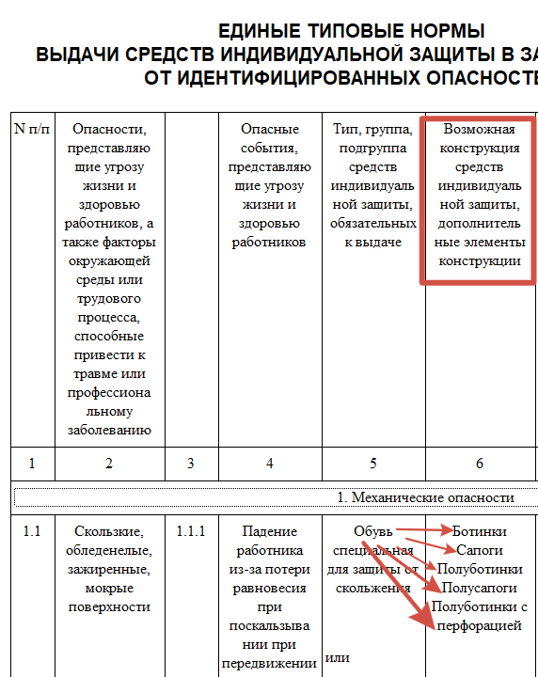
Как выбрать подходящую конструкцию СИЗ?
В приложении № 2 столбец 6
Работодатель выбирает одну из
конструкций СИЗ, которая
больше подходит
работникам для
выполнения работ.
Например: ботинки

Slide 18
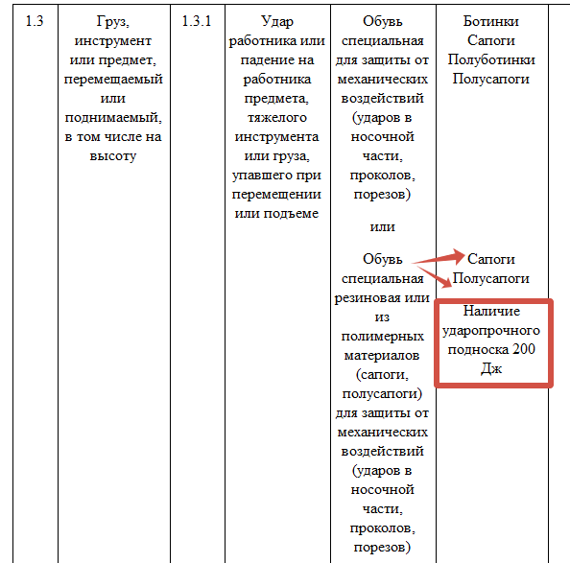
Для каждой конструкции также указывают защитные свойства СИЗ, которые прописаны в документе о подтверждении соответствия – в сертификате или декларации.
Пример: для обуви специальной резиновой или из полимерных материалов для защиты от механических воздействий выдают сапоги или полусапоги с ударопрочным носком 200дЖ. Эти свойства необходимо учитывать при закупке.

Slide 19
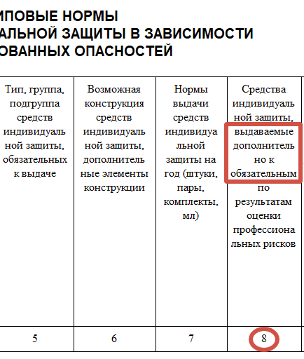
Как выбрать дополнительные СИЗ?
В столбце 8 приложения № 2 не всегда вписаны СИЗ, которые обеспечивают необходимый работодателю уровень и спектр защиты, но не попадает под регулирование ТР ТС 019/2011. В случае наличия таких СИЗ работодатель может добровольно улучшить Нормы выдачи. Средства защиты выдают дополнительно к основным, которые защищают от идентифицированной опасности. СИЗ из столбца 8 нельзя заменить средства из столбца 6.

Slide 20
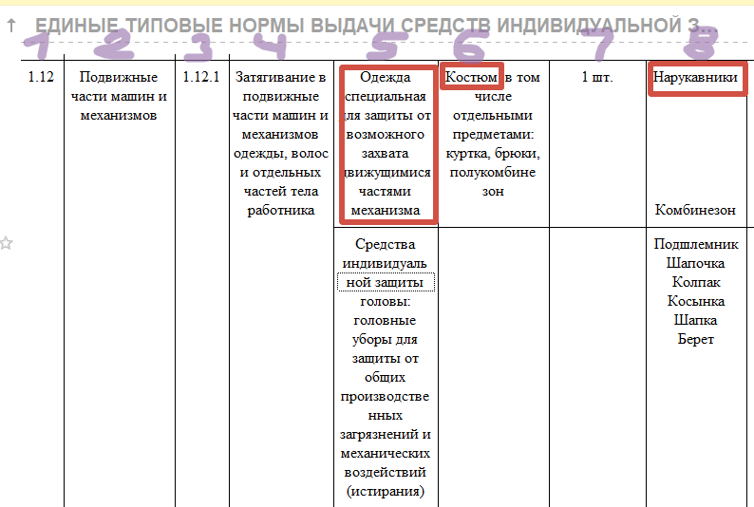
Пример: можно выдать одежду специальную для защиты от возможного захвата движущимися частями механизма и дополнить защиту нарукавниками. Они лучше защитят работника от опасного события, если работник не полностью застегнет рукава костюма.

Slide 21

Часто задаваемые вопросы:
Вопрос:
Можно ли выдавать СИЗ не в полном объеме из приложения № 1 ЕТН?
Ответ:
Нет, нельзя!
В пункте 18 Правил обеспечения СИЗ № 766н указано, что объём выдачи СИЗ, выдаваемых работникам в зависимости от профессии (должности), определён в Единых типовых нормах выдачи СИЗ работникам по профессиям (должностям). Это означает, что набор СИЗ, указанный в приложении № 1, является законодательным минимумом.
Если профессия работника в ЕТН отсутствует, нужно руководствоваться наименованиями профессий (должностей) и соответствующими им характеристиками, указанными в соответствующих положениях профессиональных стандартов, а в случае их отсутствия — в квалификационных справочниках.
Приложение № 1 ЕТН содержит минимальный набор СИЗ, который работодатель обязан выдать работнику в любом случае. Исключать какие-либо СИЗ из перечня не допускается. Такой позиции придерживается Минтруд (письмо Минтруда от 03.10.2023 № 15-2/ООГ-4553).

Slide 22
2. Вопрос:
По Единым нормам выдачи СИЗ мы должны выдать гардеробщику (костюм для защиты от общих производственных загрязнений). Можем ли мы выдать гардеробщику ХАЛАТ для защиты от общих производственных загрязнений? И каким внутренним документом можно утвердить замену костюма на халат?
Ответ:
Нет, нельзя!
П. 16 Правил обеспечения работников средствами индивидуальной защиты и смывающими средствами, утверждённые приказом Минтруда России от 29.10.2021 № 766н гласит, что:
Нормы должны обеспечивать равноценную (в том числе, в случае замены СИЗ) ИЛИ превосходящую (за счет расширения номенклатуры или увеличения количества выдаваемых СИЗ, либо за счет выдачи СИЗ, обеспечивающих более широкий спектр защитных свойств) по сравнению с Едиными типовыми нормами, защиту работников от имеющихся на рабочих местах вредных и (или) опасных производственных факторов и опасностей, выявленных при проведении СОУТ и ОПР.
Халат не обеспечивает равноценную защиту по сравнению с костюмом (если не следовать требованиям приказа, то это будет нарушением).

Slide 23
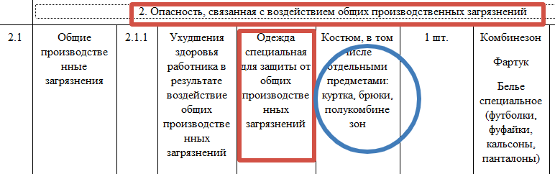
3. Вопрос:
Если нет должности в приложении № 1, а по результатам ОПР идентифицирован только ОПЗ, можно ли выдать Халат? Но его нет в приложении № 2? Как быть?
Ответ:
Нет, нельзя!
для презентации изображения взяты из открытых источников

Slide 24
Спасибо за внимание!

